Slide 1
আজকের পাঠে সবাই কে স্বাগতম

Slide 2
উপস্থাপনায়ঃ
মোছাঃ মুন্নি বেগম।
সহকারী শিক্ষক
বরদেশ্বরী সরকারি সরকারি প্রাথমিক বিদ্যালয়।
ঠাকুরগাঁও সদর, ঠাকুরগাঁও।
মোবাঃ০১৭১৬২৭৬৪৬৮

Slide 3
পাঠ পরিচিতিঃ
বিষয়ঃপ্রাথমিক বিজ্ঞান
শ্রেণিঃ৫ম
অধ্যায়ঃ ৫
পাঠঃপদার্থ ও শক্তি
পাঠ্যাংশঃ শক্তির রুপ
সময়ঃ৪০মিঃ
তারিখঃ ১৬.০৭.২০২১ খ্রিঃ

Slide 4
শিখনফলঃ
এ পাঠ শেষে শিক্ষার্থীরা …………
১৬.৩.১ শক্তির রূপান্তর ব্যাখ্যা করতে পারবে।

Slide 5
চিত্রটি মনোযোগ সহকারে খেয়াল করঃ
আলোকশক্তি
রাসায়নিক শক্তি
কী দেখতে পাচ্ছ?
সূর্য
বিদ্যুৎ শক্তি
তাপ শক্তি
শক্তির রূপ
শব্দ শক্তি

Slide 6
আজকের পাঠ
শক্তির রুপান্তর

Slide 8
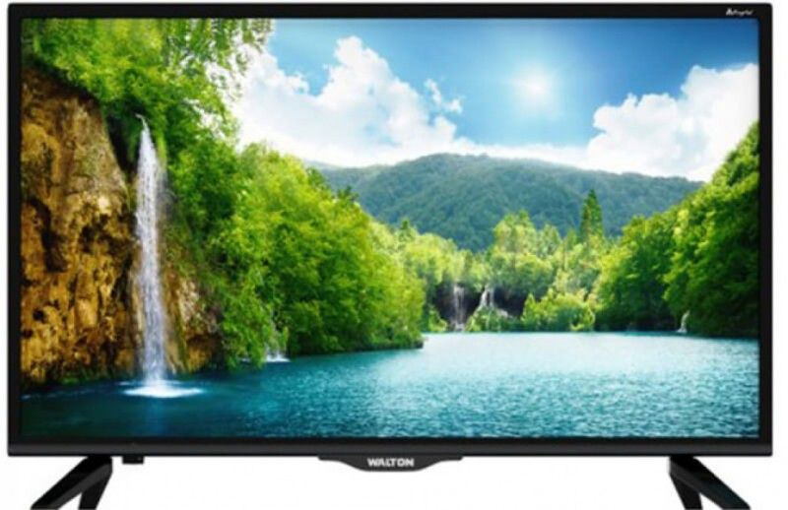
সবাই ভালোকরে খেয়াল করি
কী দেখতে পাচ্ছ?
টেলিভিশন চালালে কী কী শক্তিতে রূপান্তরিত হয় ?
যখন আমরা টেলিভিশন চালাই তখন এই বিদ্যুৎশক্তি আলোক এবং শব্দ শক্তিতে রুপান্তরিত হয় ।

Slide 9
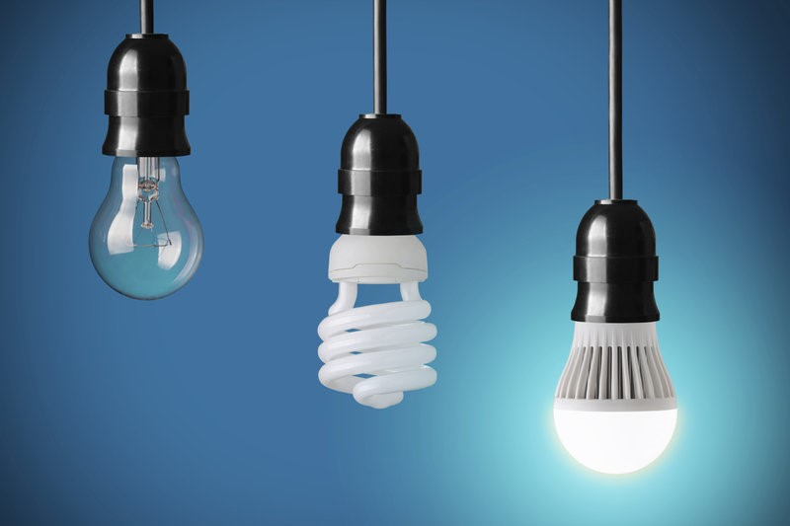
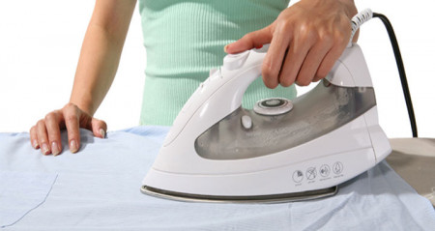
ছবিতে কি দেখতে পাচ্ছ?
সৌরশক্তিকে প্রত্যক্ষভাবে আলো ও তাপ হিসেবে পাই ।

Slide 10
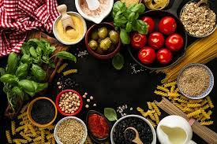
এসো সবাই মিলে একটি ছবি দেখি
আমরা যখন এই উদ্ভিদ খাদ্য হিসেবে গ্রহন করি তখন কোন শক্তিতে রূপান্তরিত হয় ?
প্রাণী যখন খাদ্য হিসেবে এই উদ্ভিদ গ্রহন করে তখন এই রাসায়নিক শক্তি তাপ ও যান্ত্রিক শক্তিতে রূপান্তরিত হয় ।

Slide 11
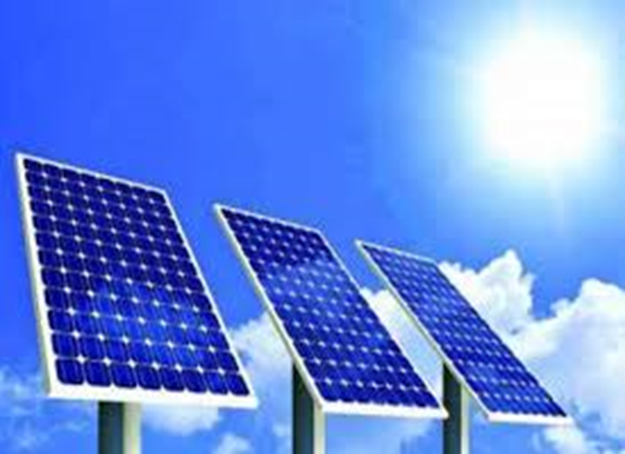
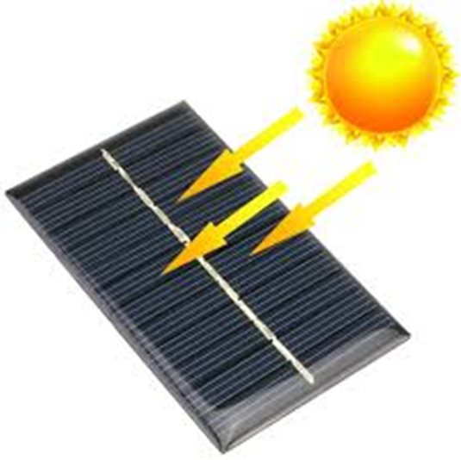

Slide 12
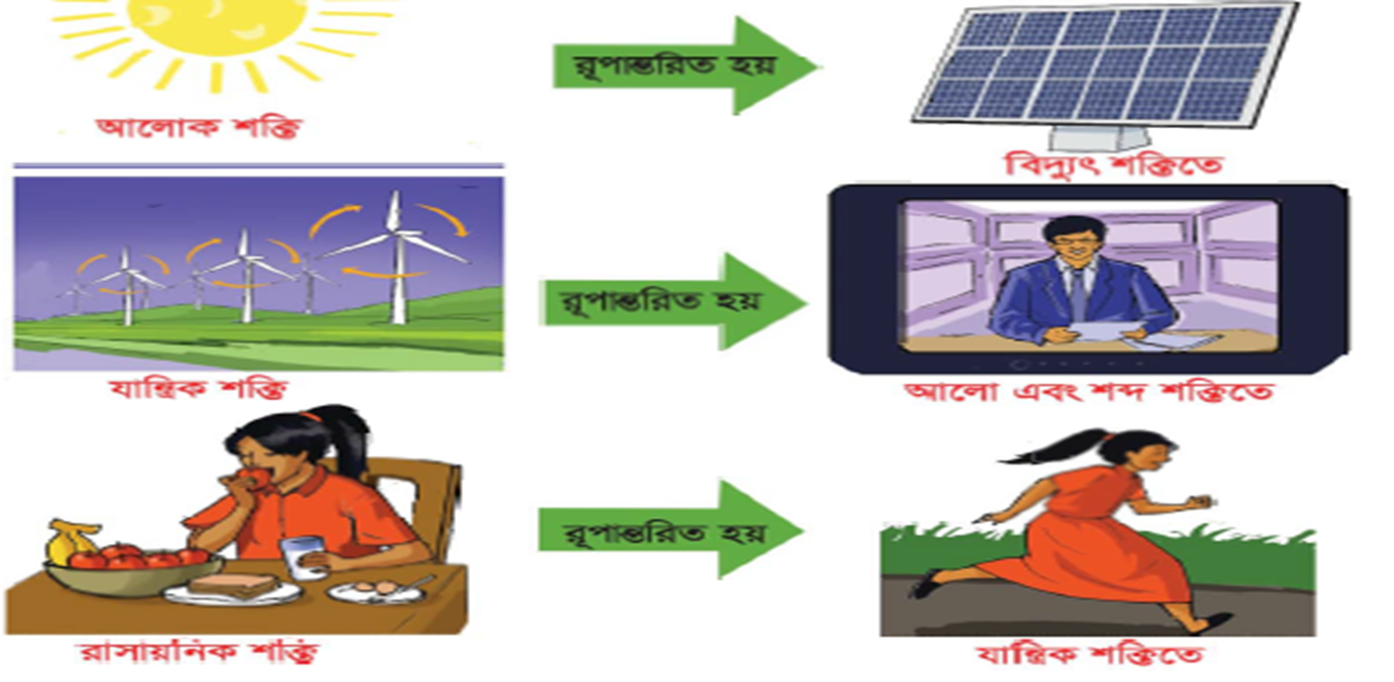
ছবি গুলো মনোযোগ সহকারে দেখঃ

Slide 13
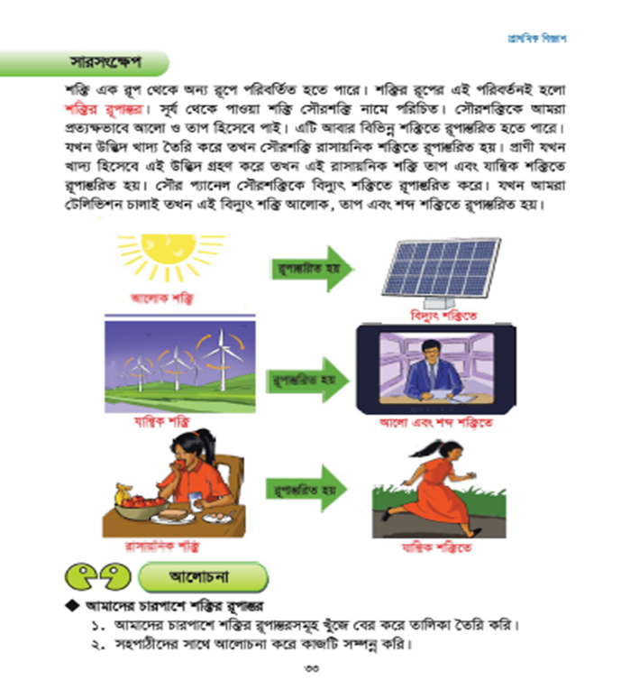
এসো বইয়ের ৩৩পৃষ্ঠায় মিলিয়ে নিই।

Slide 14
দলীয় কাজ
আলোকশক্তি রূপান্তরের উদাহারণ দাও ।
১নং দলঃ
তাপ শক্তি রূপান্তরের উদাহারণ দাও ।
২নং দলঃ
শব্দ শক্তি রূপান্তরের উদাহারণ দাও ।
৩নং দলঃ
বিদ্যুৎ শক্তি রূপান্তরের উদাহারণ দাও ।
৪নং দলঃ

Slide 15
একক কাজঃ
সূর্য
সূর্য থেকে পাওয়া শক্তির বিভিন্ন রূপ এর তালিকা রেখাচিত্রে বসাও ।

Slide 16
প্রশ্ন গুলোর উত্তর দাওঃ
১।শক্তির রূপান্তর কি ?
উত্তরঃশক্তির এক রূপ থেকে অন্য রূপে পরিবর্তিত হতে পারে । শক্তির রূপের এই পরিবর্তনই হলো শক্তির রূপান্তর।
২।টেলিভিশন চালালে আমরা কোন কোন শক্তি পাই ?
উত্তরঃ যখন আমরা টেলিভিশন চালাই তখনা আলোক, তাপ এবং শব্দ শক্তি পাই।

Slide 17
বাড়ীর কাজ

Slide 18
সবাই কে ধন্যবাদ

